Slide 1
Η Ιστορία Του Κρασιού
Μπέκιο Έλενα
Α΄3
Μάϊος 2019

Slide 2
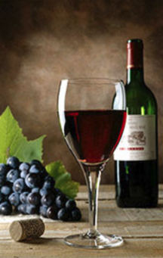
Η ΙΣΤΟΡΙΑ ΤΟΥ ΚΡΑΣΙΟΥ
Το αμπέλι, από το οποίο προέρχεται το κρασί έχει σύμφωνα με τους παλαιοντολόγους, προϊστορία πολλών εκατομμυρίων ετών.
Οι παγετώνες περιόρισαν σημαντικά την εξάπλωσή του και επέβαλαν κατά κάποιο τρόπο τη γεωγραφική απομόνωση πολλών ποικιλιών, μέρος των οποίων εξελίχθηκαν και σε διαφορετικά είδη.
Στην πορεία των χρόνων, διάφοροι πληθυσμοί άγριων αμπέλων μετακινήθηκαν προς θερμότερες ζώνες, κυρίως προς την ευρύτερη περιοχή του νοτίου Καυκάσου.
Το αμπέλι, από το οποίο προέρχεται το κρασί έχει σύμφωνα με τους παλαιοντολόγους, προϊστορία πολλών εκατομμυρίων ετών. Απολιθωμένα κλήματα ηλικίας 60 εκατομμυρίων ετών αποτελούν την αρχαιότερη επιστημονική απόδειξη της ηλικίας της αμπέλου. Πριν ακόμα από την εποχή των παγετώνων ευδοκιμούσε στην πολική ζώνη, κυρίως στην Ισλανδία, στη Βόρεια Ευρώπη αλλά και τη βορειοδυτική Ασία. Οι παγετώνες περιόρισαν σημαντικά την εξάπλωσή του και επέβαλαν κατά κάποιο τρόπο τη γεωγραφική απομόνωση πολλών ποικιλιών, μέρος των οποίων εξελίχθηκαν και σε διαφορετικά είδη. Στην πορεία των χρόνων, διάφοροι πληθυσμοί άγριων αμπέλων μετακινήθηκαν προς θερμότερες ζώνες, κυρίως προς την ευρύτερη περιοχή του νοτίου Καυκάσου. Στην περιοχή αυτή, μεταξύ Ευξείνου Πόντου, Κασπίας θάλασσας και Μεσοποταμίας, γεννήθηκε το είδος Άμπελος η οινοφόρος (λατ. Vitis vinifera). Οι διαφορετικές ποικιλίες αυτού του είδους καλλιεργούνται και σήμερα.

Slide 3
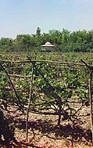
ΑΜΠΕΛΟΥΡΓΙΑ
Η διαδικασία της αμπελουργίας εικάζεται πως έχει τις ρίζες της στην αγροτική επανάσταση και τη μόνιμη εγκατάσταση πληθυσμών με σκοπό την καλλιέργεια, χρονολογείται δηλαδή γύρω στο 5.000 π.Χ. Από τους πρώτους γνωστούς αμπελοκαλλιεργητές θεωρούνται οι αρχαίοι Πέρσες, οι Σημιτικοί λαοί και οι Σύριοι. Μεταγενέστερα οι γνώσεις αμπελουργίας και οινοποιίας μεταφέρθηκαν στους Αιγύπτιους, τους λαούς της Φοινίκης και τους πληθυσμούς της Μ. Ασίας και του Ελλαδικού χώρου.

Slide 4
ΤΟ ΚΡΑΣΙ ΣΤΗΝ ΑΡΧΑΙΑ ΕΛΛΑΔΑ
Οι Αρχαίοι Έλληνες έπιναν το κρασί αναμειγνύοντάς το με νερό, σε αναλογία συνήθως 1:3 (ένα μέρος οίνου προς τρία μέρη νερού). Η λέξη "κρασί" υποδηλώνει ακριβώς τον αναμεμιγμένο με νερό οίνο, ενώ "άκρατος" λεγόταν ο ανόθευτος οίνος. Διέθεταν ειδικά σκεύη τόσο για την ανάμειξη (κρατήρες) όσο και για τη ψύξη του. Η πόση κρασιού που δεν είχε αναμειχθεί με νερό ("άκρατος οίνος") θεωρείτο βαρβαρότητα και συνηθιζόταν μόνο από αρρώστους ή κατά τη διάρκεια ταξιδιών ως τονωτικό. Διαδεδομένη ήταν ακόμα η κατανάλωση κρασιού με μέλι καθώς και η χρήση μυρωδικών. Η προσθήκη αψινθίου στο κρασί ήταν επίσης γνωστή μέθοδος (αποδίδεται στον Ιπποκράτη και αναφέρεται ως "Ιπποκράτειος Οίνος") όπως και η προσθήκη ρητίνης.

Slide 5
ΤΟ ΕΜΠΟΡΙΟ ΤΟΥ ΕΛΛΗΝΙΚΟΥ ΚΡΑΣΙΟΥ
Το εμπόριο των ελληνικών κρασιών απλωνόταν σε ολόκληρη τη Μεσόγειο μέχρι την ιβηρική χερσόνησο και τον Εύξεινο πόντο και αποτελούσε μία από τις σημαντικότερες οικονομικές δραστηριότητες. Σε αρκετές πόλεις υπήρχαν ειδικοί νόμοι ώστε να εξασφαλίζεται η ποιότητα του κρασιού, αλλά και ενάντια στον ανταγωνισμό και τις εισαγωγές. Χαρακτηριστικότερο παράδειγμα αποτελεί η νομοθεσία της Θάσου, σύμφωνα με την οποία πλοία με ξένο κρασί που πλησίαζαν το νησί θα έπρεπε να δημεύονται.

Slide 6
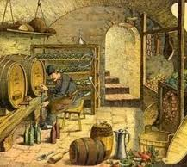
ΤΟ ΚΡΑΣΙ ΣΤΟ ΒΥΖΑΝΤΙΟ
Στο Βυζάντιο, οι μεγαλύτερες εκτάσεις γης ανήκαν στην εκκλησιαστική περιουσία και οι μοναχοί επωμίστηκαν την καλλιέργεια των αμπελιών καθώς και την παραγωγή του κρασιού. Αυτή την περίοδο μάλιστα πρέπει να εγκαταλείφθηκε και η πρακτική της ανάμειξης του κρασιού με νερό.

Slide 7
Η ΕΠΑΦΗ ΤΗΣ ΔΥΣΗΣ ΜΕ ΤΟ ΚΡΑΣΙ
Οι Ρωμαίοι ήρθαν σε επαφή με το κρασί από τους Έλληνες αποίκους και τους γηγενείς Ετρούσκους και επιδόθηκαν επίσης στην αμπελοκαλλιέργεια. Με την κατάρρευση της Ρώμης και τις μεταναστεύσεις των λαών η αμπελουργία γνώρισε περίοδο ύφεσης
Το 16ο αιώνα το κρασί είχε εξαπλωθεί στην Ισπανία αλλά και στη Γαλλία. Την εποχή αυτή προωθούνται και αρκετές τεχνικές καινοτομίες, όπως η χρήση γυάλινης φιάλης και φελλού. Επιπλέον γίνεται γνωστή η παρασκευή αφρώδους οίνου (όπως για παράδειγμα η σαμπάνια, που αποδίδεται στον Γάλλο Βενεδικτίνο μοναχό Περινοιών)

Slide 8
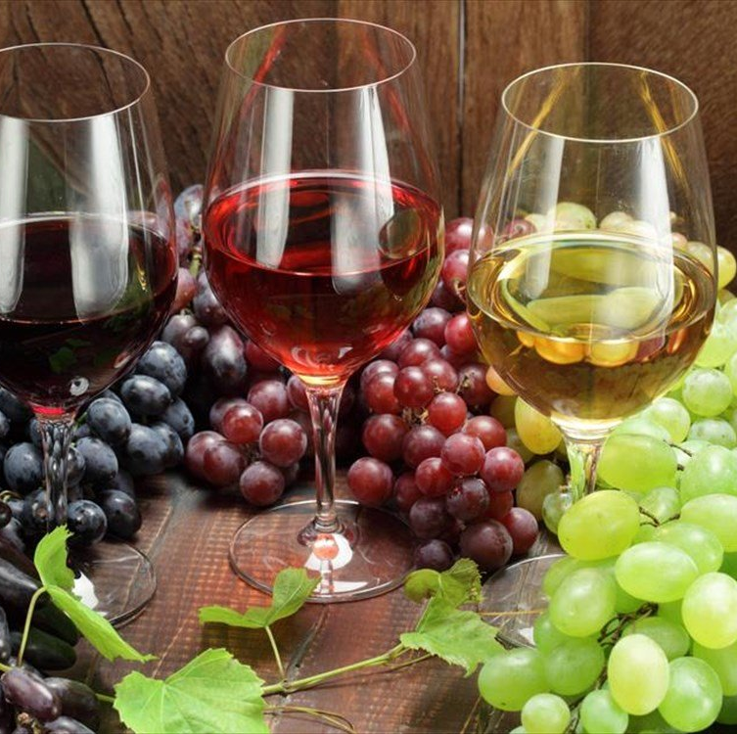
ΟΝΟΜΑΤΟΔΟΣΙΑ
Τα κρασιά είτε ονομάζονται από την ποικιλία σταφυλιών τους είτε από τον τόπο παραγωγής τους. Ιστορικά, τα κρασιά από την Αυστραλία, τις Ηνωμένες Πολιτείες Αμερικής και τη Γερμανία ονομάστηκαν αποκλειστικά από την ποικιλία σταφυλιών τους, ενώ κρασιά από τη Γαλλία, την Ισπανία, την Ιταλία ή την Ελλάδα προσδιορίστηκαν κυρίως από το γεωγραφικό τόπο παραγωγής τους.
Σημαντικό διακριτικό κάθε κρασιού είναι και το χρώμα του. Τα κρασιά διακρίνονται γενικά σε λευκά, κόκκινα και ροζέ.

Slide 9
ΤΑΞΙΝΟΜΙΣΗ ΚΡΑΣΙΟΥ
Τα κρασιά ταξινομούνται ακόμα με το έτος της συγκομιδής σταφυλιών (τρύγος). Συνήθως παράγονται από σταφύλια της συγκομιδής ενός έτους και χρονολογούνται με βάση το έτος αυτό.
Επιπλέον υπάρχουν κάποιες ειδικές κατηγορίες κρασιών όπως είναι ο αφρώδης οίνος, ο οποίος περιέχει και το διοξείδιο του άνθρακα ("ανθρακικό") που παράγεται κατά τη διάρκεια της ζύμωσης.
Τα κρασιά μπορούν να ταξινομηθούν επίσης ως ξηρά, γλυκά ή ημίγλυκα. Η γλυκύτητα των κρασιών μπορεί να μετρηθεί κατά τη διαδικασία της συγκομιδής αν και στην πράξη καθορίζεται από το ποσό της ζάχαρης που παραμένει στο κρασί μετά από τη ζύμωση. Έτσι, το ξηρό κρασί δεν περιέχει υπόλοιπο ζάχαρης.

